Slide 1

הרשות המבצעת
אזרחות | שאלון 34281
מצגת לימוד לבגרות
שקף 1 מתוך 18

Slide 2
מפת הנושא
יחידה 1
הרשות המבצעת
יחידה 2
זכויות האדם - חלק א׳ של שאלת בגרות משולבת (קיץ תשפ"א)
יחידה 3
חזרה לרשות המבצעת - חלק ב׳ של אותה שאלה
שקף 2 מתוך 18

Slide 3
הרשות המבצעת
הבדל אחד בין אחריות משותפת לאחריות מיניסטריאלית
3
נקודת דמיון בין אחריות משותפת לאחריות מיניסטריאלית
2
חקיקת משנה
1
חקיקה הנעשית על ידי הרשות המבצעת / השרים / רשות מקומית (באמצעות: צווים, תקנות, חוקי עזר עירוניים). נועדה לאפשר ביצוע החוק וקידום מטרותיו ע"י פירוט העקרונות שנקבעו בחקיקה ראשית. אסור שחקיקת משנה תסתור חקיקה ראשית. נתונה לפיקוח של ועדות הכנסת
אחריות ממשלתית היא אחריות כל השרים על כל החלטות הממשלה (גם אם התנגדו להן) ואילו באחריות מיניסטריאלית האחריות היא של שר על הקורה במשרדו ועל פעולות העובדים שלו
נקודת דמיון: בשתי סוגי האחריות, האחריות מופנית כלפי הכנסת וכלפי הציבור
שקף 3 מתוך 18

Slide 4
הרשות המבצעת - המשך
אחריות מיניסטריאלית
לכל שר בממשלה אחריות כלפי הכנסת והממשלה ביחס לנושאים שבתחום משרדו ולפעולות סגל עובדיו, אף אם נעשו שלא בידיעתו
שקף 4 מתוך 18

Slide 5
זכויות האדם - חלק א׳ של שאלת בגרות משולבת (קיץ תשפ"א)
יחידה 1
שקף 5 מתוך 18

Slide 6
זכויות האדם - חלק א׳ של שאלת בגרות משולבת (קיץ תשפ"א)
מובן רחב
3
מובן מצומצם
2
הזכות לחיים וביטחון/שלמות הגוף
1
זכות לשוויון הזדמנויות במובן הכלכלי והחברתי.
אופני היישום הראויים של הזכות לשוויון שנויים במחלוקת ציבורית בכל חברה דמוקרטית
לכל אדם הזכות לשוויון בפני החוק ולשוויון פוליטי (הזכות לבחור ולהיבחר)
זכותו של כל אדם לחיות ללא חשש מפני פגיעה בחייו, בגופו ובביטחונו האישי שלו
שקף 6 מתוך 18

Slide 7
זכויות האדם - חלק א׳ של שאלת בגרות משולבת (קיץ תשפ"א) - המשך
הזכויות הטבעיות
חיים וביטחון, קניין, חירות )חופש הביטוי, חופש המחשבה והמצפון, חופש
התנועה, חופש העיסוק, חופש דת וחופש מדת(, שוויון, כבוד והליך משפטי הוגן
שקף 7 מתוך 18

Slide 8
חזרה לרשות המבצעת - חלק ב׳ של אותה שאלה
יחידה 2
שקף 8 מתוך 18

Slide 9
חזרה לרשות המבצעת - חלק ב׳ של אותה שאלה
מושגי מפתח לחזרה
2
קביעת מדיניות ויישומה
1
חקיקת משנה
נקודת דמיון בין אחריות משותפת לאחריות מיניסטריאלית
הבדל אחד בין אחריות משותפת לאחריות מיניסטריאלית
אחריות מיניסטריאלית
הזכות לחיים וביטחון/שלמות הגוף
מובן מצומצם
קבלת החלטות וקביעת קווי פעולה בתחומים שונים הנמצאים באחריות משרדי הממשלה השונים
שקף 9 מתוך 18

Slide 10
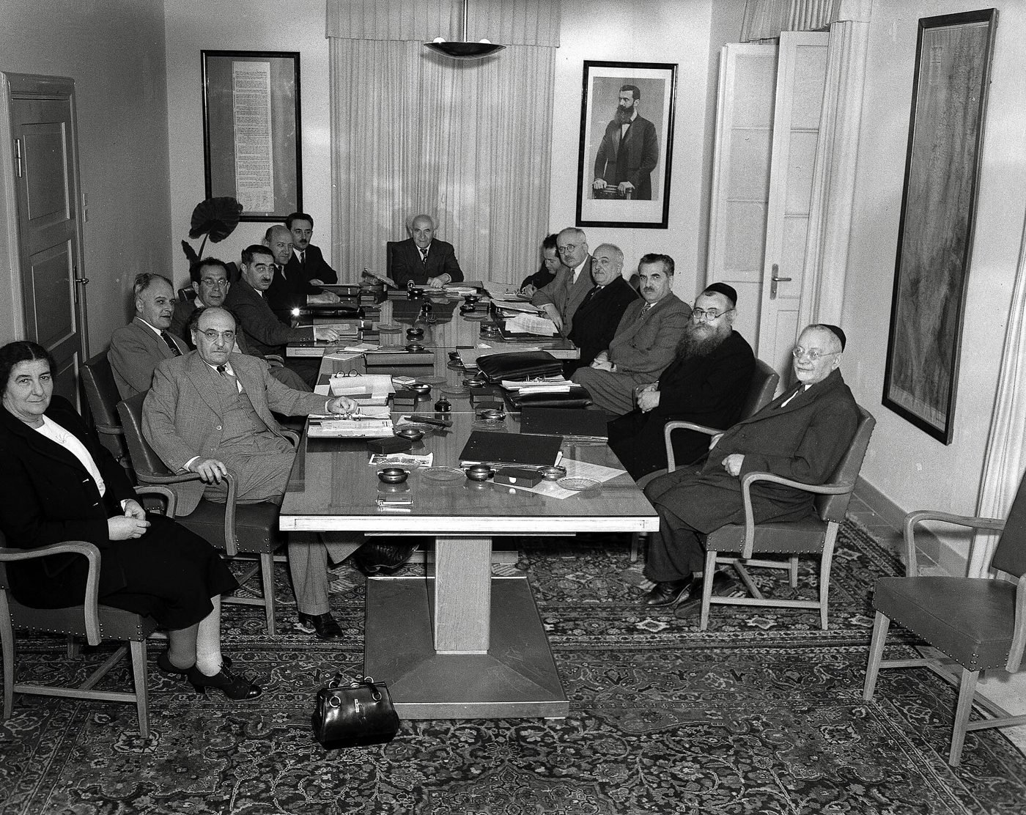
ישיבת הממשלה הראשונה, 1.5.1949
מה רואים?
צילום שחור-לבן של ישיבת ממשלה: אנשים יושבים משני צדי שולחן ארוך בחדר, ועל השולחן ניירות ותיקים. על הקיר תלויים דיוקן של גבר מזוקן, לוח ממוסגר ומפה. לפי תיעוד האוסף זו הממשלה הראשונה של ישראל, ובין הנוכחים ראש הממשלה דוד בן-גוריון. איננו מזהים כאן מי מהנראים הוא מי. השקף עוסק ברשות המבצעת, כלומר הממשלה.
קרדיט: צילום: הוגו מנדלסון, לשכת העיתונות הממשלתית (לע"מ), מאוסף התצלומים הלאומי, נחלת הכלל. מקור: ויקישיתוף | קובץ המקור
שקף 10 מתוך 18

Slide 11
השאלה המקורית מהשאלון | שאלון 34281 | קיץ תשפ"ב
השאלה המקורית
● בזמן האחרון מגרשי הכדורגל הם זירת התרחשות של אירועים חמורים שבהם מעורבים אוהדים המתנגדים לשילובם של שחקנים ממוצא מוסלמי. באחד המשחקים הוכו אוהדים של אחת הקבוצות רק משום שהם עודדו שחקן זה ממוצא מוסלמי שמשחק בקבוצה.
● משחק זה נהפך לשיחת היום. אפשר היה לְצפות שבעקבותיו תוקם ועדה לטיפול באירועים מסוג זה, ואולי מישהו אף ייתבע באופן אישי ויועמד למשפט. אבל ככל הנראה גם הפעם לא יקרה שום דבר מהותי, וזאת בשל כישלון מתמשך בטיפול בתופעת הבריונות בספורט הישראלי.
● לכישלון זה שותפים גורמים רבים מאוד, וכולם מנסים להתנער מאחריות ולגלגל את "תפוח האדמה הלוהט" הזה הלאה. היעדר גורם אחד האחראי לנושא פוגע ביכולת לפתור את הבעיה. כך אנחנו נעים מתיקון לתקרית, ללא שום שינוי מהותי בדפוסי ההתנהגות במגרשי הספורט.
● לדעתי יש לדרוש משר התרבות והספורט, שהוא הממונה על הספורט בישראל, שירים את הכפפה ויפעל לשינוי המצב, כי עליו מוטלת החובה למנוע תופעות כאלה.
שקף 11 מתוך 18

Slide 12
השאלה המקורית מהשאלון | שאלון 34281 | קיץ תשפ"ב (המשך)
השאלה המקורית
● אומנם לשר התרבות והספורט אין כלים להשפיע על האופן שבו המשטרה או מועדוני הספורט מטפלים בבעיה, ואף לא לדרוש מבתי המשפט לנקוט ענישה מחמירה יותר, אך לשר יש כמה דרכי פעולה אפשריות כמו למשל יש לו זכות, ולטעמי גם חובה, להפסיק מייד את התמיכה הכספית במשחקי הכדורגל והכדורסל בישראל בשל האלימות. כמו כן עליו לגבש קוד אתי והתנהגותי שיחייב את כל המשתתפים באירועי ספורט בישראל. על השר להקפיא את התמיכה הכלכלית שהמדינה מעניקה לאגודות הספורט עד אשר אגודות אלה יגישו תוכנית למיגור האלימות ויפעילו אמצעים למימוש התוכנית, כגון שימוש במצלמות האבטחה המוצבות בכל היציעים שבמגרשי הספורט. ברור כשמש שאם הנהלת מועדון ספורט מסוימת צריכה לבחור בין עצם הקיום של המועדון, שיובטח בזכות קבלת תקציב מן המדינה, ובין צילום אוהדים אלימים והגשת תביעות נגדם, ההנהלה תבחר לפעול נגד האוהדים האלימים.
● ספורט הוא דבר חשוב, הוא ערך, אבל אם הערך נרמס ונהיה תירוץ לבריונות - עדיף שלא יתקיים כלל. לא ראוי לקיים אירועי ספורט באווירה שבה אוהדים נוקטים מעשי בריונות המנוגדים לכללים: פולשים למגרש במהלך המשחק, תוקפים פיזית אוהדים ושחקנים יריבים או משמיעים קריאות גנאי וקללות כלפי שופטים, וכל זאת מתוך שאיפה אישית לראות את ניצחון קבוצתם. אוהדים אלה טועים אם הם חושבים שמעשים אלה יצליחו לסייע לקבוצתם לנצח. התנהגות זו היא עילה להפסקת המשחק ואף להפסקת כל משחקי הליגה. מדינת ישראל משקיעה מאות מיליוני שקלים בספורט בישראל. כספי המיסים של כולנו מממנים את אירועי האלימות שמתרחשים במגרשי הספורט.
שקף 12 מתוך 18

Slide 13
השאלה המקורית מהשאלון | שאלון 34281 | קיץ תשפ"ב (המשך)
השאלה המקורית
● אסור לנו להשלים עם התופעה. ודאי שאין שום סיבה שנממן אירועים כאלה מכספי המיסים שלנו.
● (מעובד על פי: א' פרבר, "צו השעה: עיצוב קוד אתי לאירועי הספורט בישראל", מקור ראשון, י"ד במרחשוון ה'תשפ"ב, 20/10/2021)
● שימו לב: בחלק הראשון של כל שאלה (הצגת מושג) ענו על פי מה שלמדתם, ולא על פי הקטע. בחלק השני של השאלה ענו על פי הקטע.
● . 14הציגו את סוג האחריות: אחריות מיניסטריאלית. הסבירו כיצד סוג אחריות זה בא לידי ביטוי בקטע.
שקף 13 מתוך 18

Slide 14
מחוון מוצע (אוסף לא רשמי) | שאלון 34281 | קיץ תשפ"ב
תשובות מוצעות
● • הצג: אחריות מיניסטריאלית: לכל שר בממשלה אחריות כלפי הכנסת והממשלה ביחס לנושאים שבתחום משרדו ולפעולות סגל עובדיו, אף אם נעשו שלא בידיעתו. חובתו של שר לדווח בכנסת על פעולות משרדו, להשיב על שאילתות ועל הצעות לסדר היום הקשורות לתחום משרדו, וכן לתקן בעיות שבתחום משרדו. האחריות המיניסטריאלית היא ציבורית בלבד ולא משפטית.
● • ציטוט: "ייש לרדוש משר התרבות והספורט, שהוא הממונה על הספורט בישראל, שירים את הכפפה ויפעל לשינוי המצב, כי עליו מוטלת החובה למנוע תופעות כאלה... אך לשר יש כמה דרכי פעולה אפשריות.. על השר להקפיא את התמיכה הכלכלית שהמדינה מעניקה לאגודות הספורט עד אשר אגודות אלה יגישו תוכנית למיגור האלימות ויפעילו אמצעים למימוש התוכנית".
● • קישור: סוג אחריות זו בא לידי בקטע כי נטען ששר התרבות והספורט אחראי על המתרחש במגרשי הספורט במדינה. באמצעות משרדו, השר מעניק תמיכה כספית לאגודות הספורט והוא נטען שאחראי על קיום פעילותן השוטפת. אחריות מיניסטריאלית כוללת אחריות ציבורית על נושאים שנכללים בתחום המשרד הממשלתי ומשחקיות ובתחרויות ספורט הם חלק מנושאים אלו, כך על פי הקטע.
התשובות מאוסף לא רשמי ולא אומתו מול מחוון משרד החינוך.
שקף 14 מתוך 18

Slide 15
מה שואלים על זה בבגרות
● ציון מושג + הצגתו (הגדרה מהלימוד, לא מהקטע)
● הסבר תופעה או סיבות בעזרת החומר שלמדתם
● ביסוס הטענה בציטוט או התייחסות ישירה לקטע
● השוואה: דמיון והבדל בין מושגים או גישות
● נימוק עמדה באמצעות מושגים מקצועיים
נושאי המצגת
● נקודת דמיון בין אחריות משותפת לאחריות מיניסטריאלית
● הבדל אחד בין אחריות משותפת לאחריות מיניסטריאלית
● הזכות לחיים וביטחון/שלמות הגוף
● קביעת מדיניות ויישומה
שקף 15 מתוך 18

Slide 16
טעויות נפוצות
✗ כותבים את ההגדרה (הצג) מתוך הקטע במקום מהחומר שלמדתם - ההגדרה חייבת לבוא מהלימוד.
✗ מציינים את המושג בלי להציג אותו - ציון בלבד לא מספיק.
✗ שוכחים לקשר את ההסבר לקטע עצמו - חובה ציטוט או התייחסות ישירה לקטע.
✗ כותבים תשובה כללית בלי המושגים המקצועיים מהמחוון.
שקף 16 מתוך 18

Slide 17
סרטון להבנה
לצפייה
צפו בסרטון "כוחה הבלתי מוגבל של הממשלה בישראל" - גם בעמוד הנושא, בלשונית "סרטון".
https://www.youtube.com/watch?v=xS2twhwqMgA
הסרטון הוא קישור חיצוני (YouTube) ולא נבדק מול תוכן השאלון או מחוון משרד החינוך.
שקף 17 מתוך 18

Slide 18
סיכום
עברו שוב על נושאי המצגת, תרגלו במשחקים, ונסו את שאלת הבגרות בעמוד הנושא.
בהצלחה!
שקף 18 מתוך 18

